Slide 1

Блокада Ленинграда

Slide 2
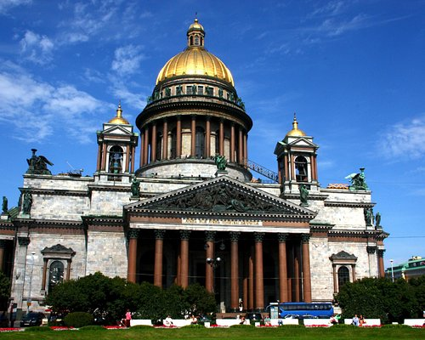
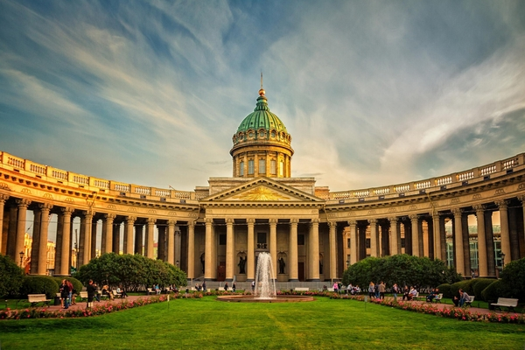
Гранитные набережные
и прямые, как стрела, проспекты, простор площадей,
широкая гладь Невы,
дворцы в зелени парков и садов, единство архитектурных ансамблей – всё это – Санкт-Петербург,
город, 320 лет назад
возникший волей Петра I
на пустынных, холодных землях, отвоеванных у Швеции
в ходе Северной войны.

Slide 3
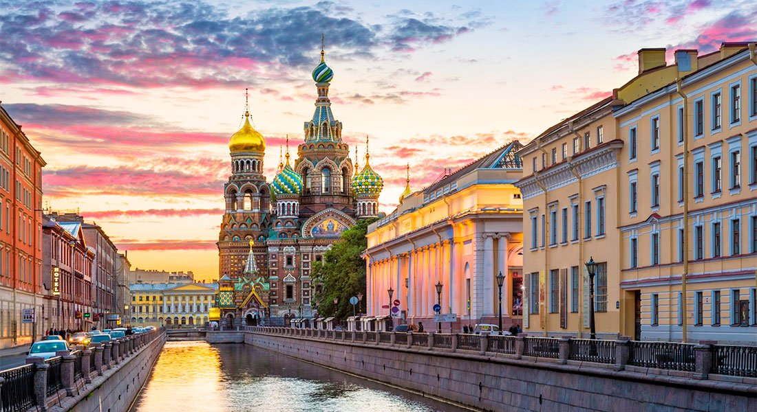
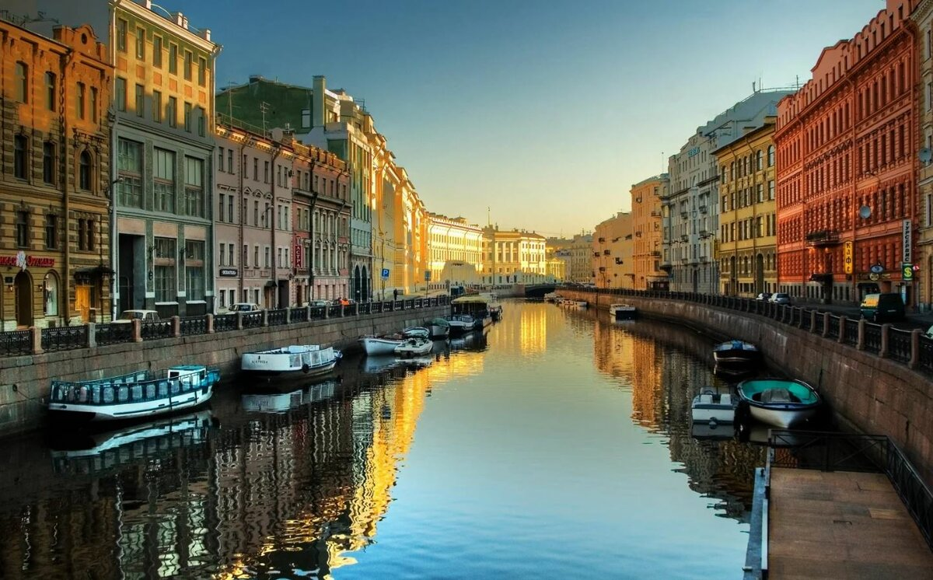
Основанный Петром I в 1703 году, он на протяжении двух веков
был столицей России, свидетелем важнейших исторических событий. Город часто называют
«Северной Венецией»
за его уникальную архитектуру.
Петербург также известен своей особой творческой атмосферой, притягивающей к нему романтиков, художников и поэтов.

Slide 4
Но однажды, в 1941 году …

Slide 5
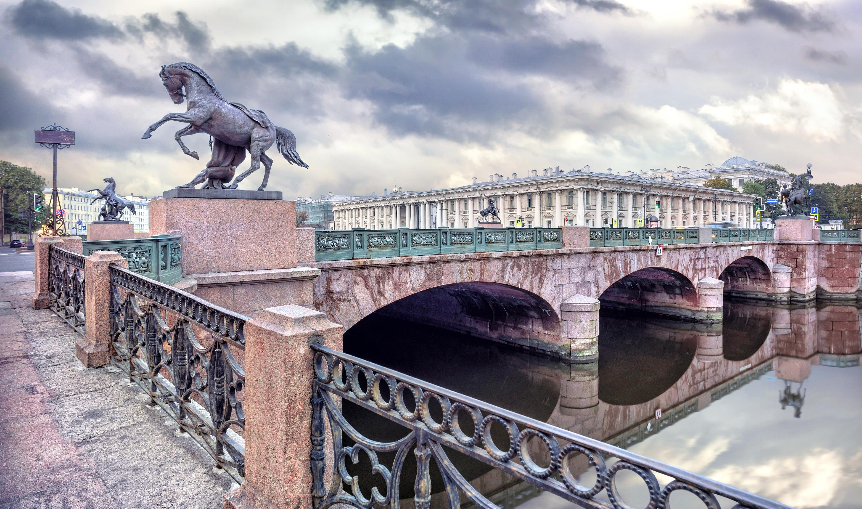
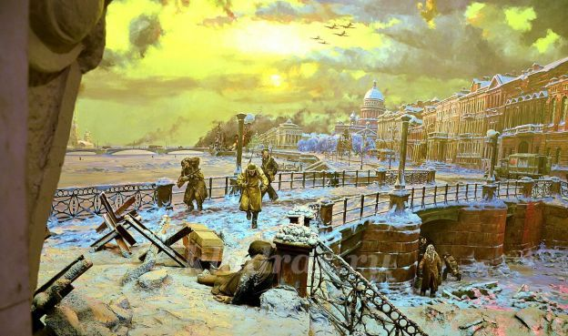
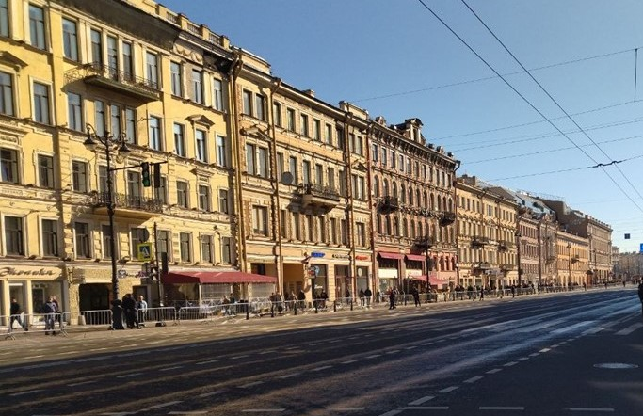
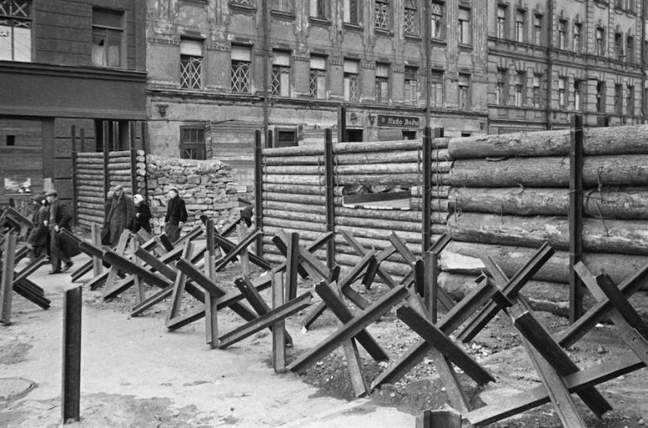
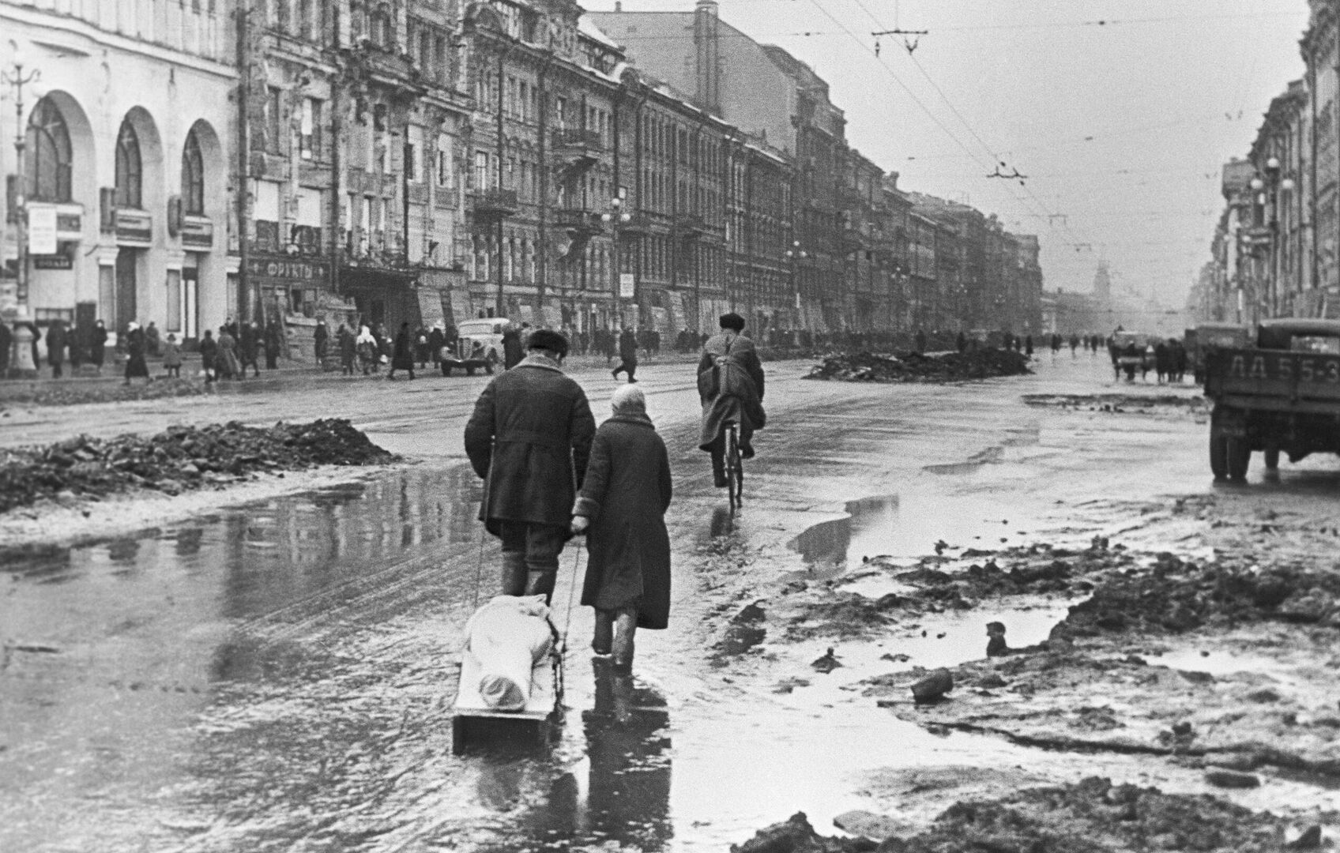
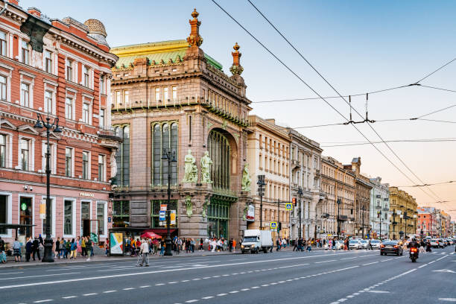
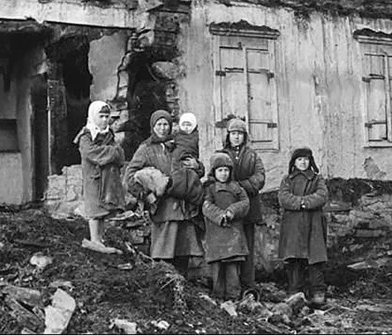
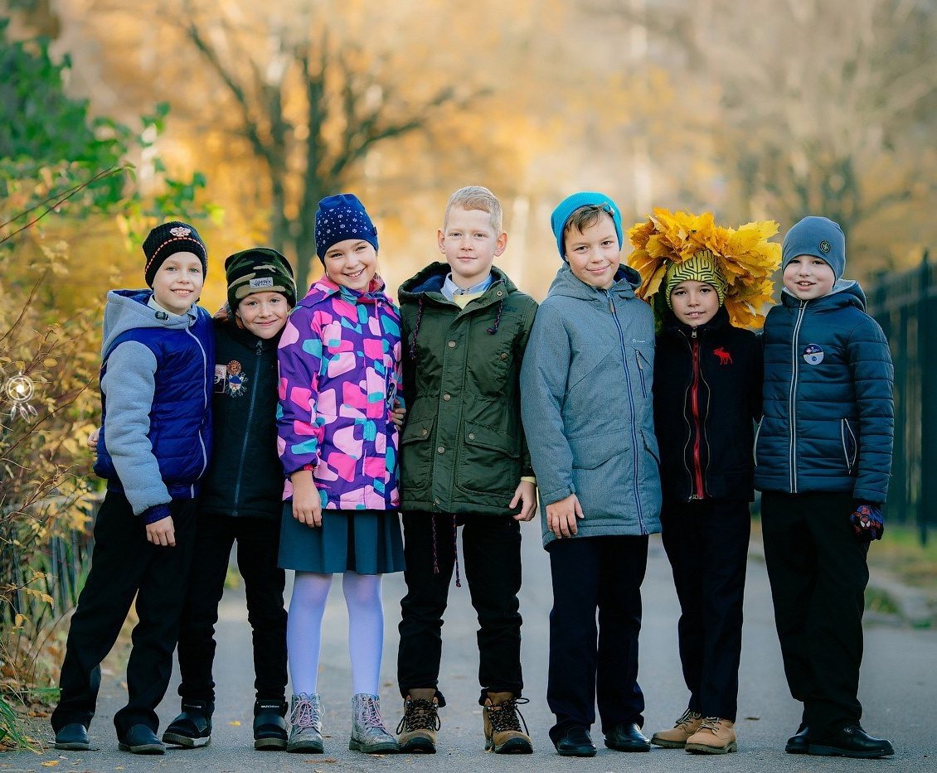


Slide 6
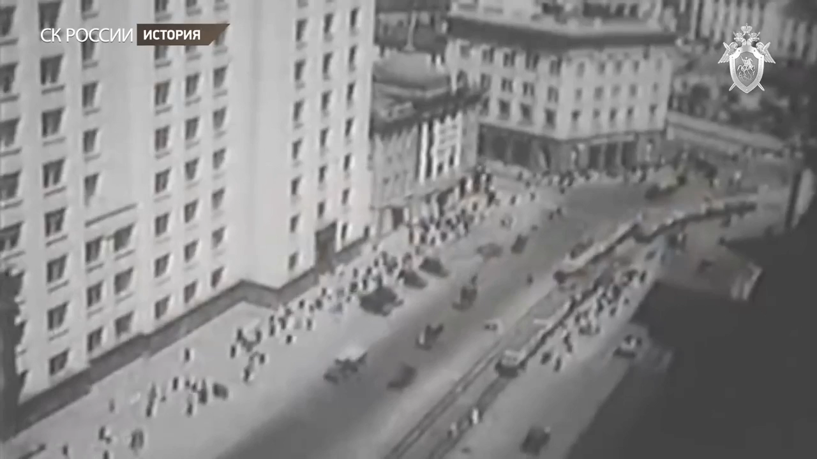
Враг напал на нашу страну

Slide 7
Блокада Ленинграда
Во время Второй мировой войны Ленинграду пришлось пережить самый трагический эпизод своей истории
872 дня блокады
с 8 сентября 1941 г.
по 27 января 1944 г.

Slide 8
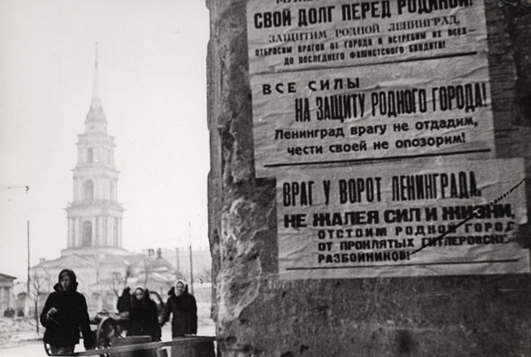

Slide 9
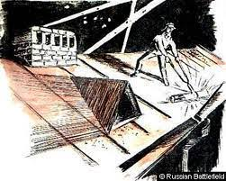
Ленинград был превращён в город-крепость.
Ленинградцы построили около 35 км баррикад, 4170 дотов, 22 тыс. огневых точек, создали отряды противовоздушной обороны, организовали дежурство на крышах домов, оборудовали медпункты. Во многих школах были оборудованы госпитали.

Slide 10
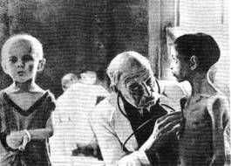
Минимальный паек - 125 граммов хлеба
В период
20 ноября по 25 декабря 1941 г. :
Служащие, иждивенцы и дети получали только
125 граммов хлеба в день.
Рабочим полагалось
250 граммов хлеба.
Личный состав пожарных команд, военизированной охраны и ремесленных училищ – 300 граммов.

Slide 11
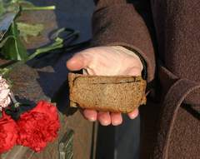
Наш
хлебный суточный паек
Ладонь и ту не закрывает.
И человек,
Который слег,
Теперь все чаще –
Умирает.

Slide 12
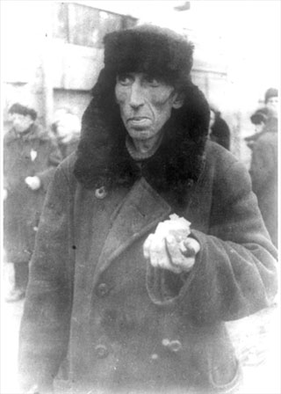
Сейчас этот голодный, исхудавший человек придет домой
и отрежет тоненький ломтик
от этого маленького кусочка.
Ломтик хлеба, кружка кипятку,
ложка жиденькой каши
– вот и весь обед блокадного ленинградца.
Он съест его, не снимая шубы и шапки. Почему?
Небывалый мороз на улице.
И в домах такой же мороз.
Нет угля, поэтому не действует паровое отопление, нет дров, нечем топить печи.

Slide 13
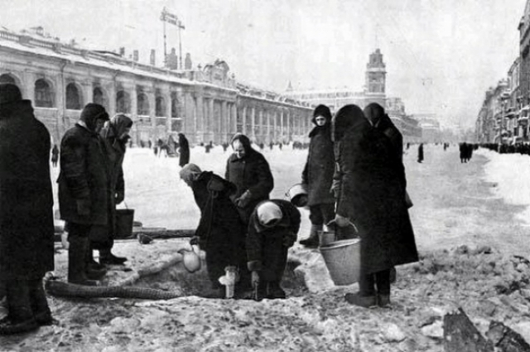
Первая зима в осажденном Ленинграде была суровой. Столбик термометра
падал до отметки - 32,1 °C. Средняя температура месяца была – 18,7 °C.
В апреле 1942 года
снежный покров в городе достигал 52см.
Отрицательная температура воздуха стояла в Ленинграде более полугода, продержавшись до мая.

Slide 14
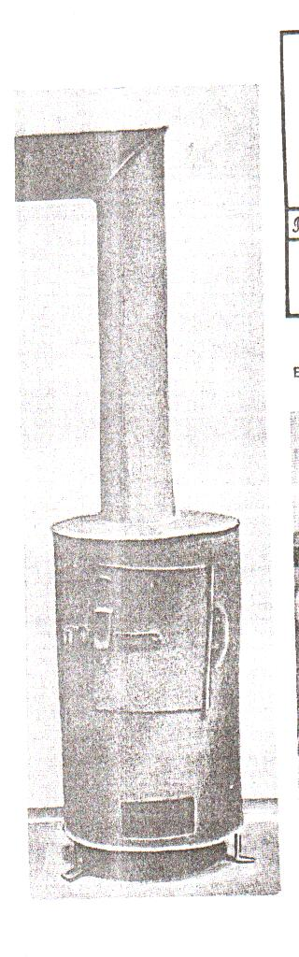
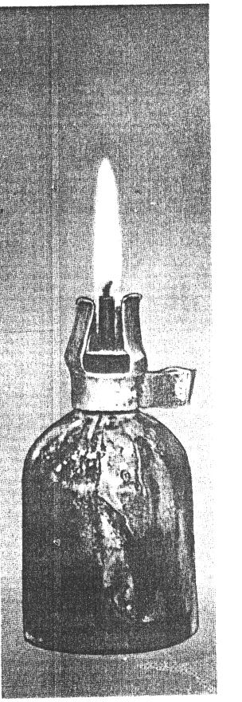
Сделали ленинградцы
железные печурки-времянки,
а чем их топить?
Пришлось рубить на дрова
столы, стулья, паркет, шкафы
– все, что можно сжечь.
Холодно и темно в комнате.
Не горит больше электричество. Крохотные фитильки коптилок освещают теперь комнаты ленинградцев.
А в комнатах темно даже днем.
Потому что стекол в окнах нет.
Они вылетели от бомбежек и обстрелов. Пришлось забить окна фанерой.

Slide 15
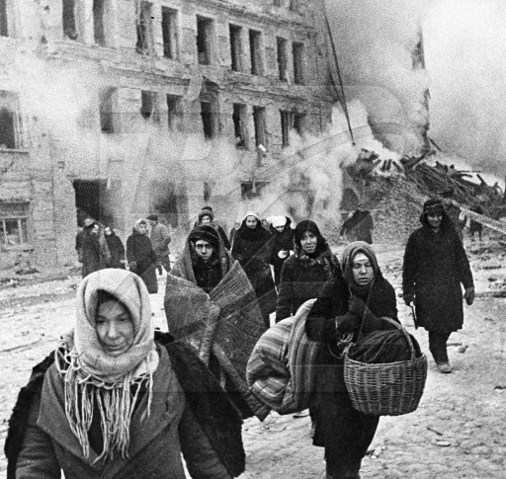
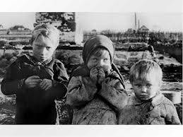
Ослабевшие от голода, замерзавшие
в лютые морозы люди были обречены на существование в огромном городе, где погасло электричество
и перестал действовать водопровод.

Slide 16
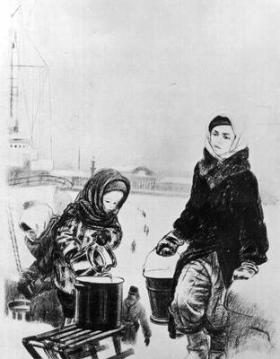
Будет холодно – перетерпим!
Будет голодно – туже затянем ремни!
Будет трудно – выдержим!
Выдержим – победим!
Ленинградская правда, 7.11.1941 год

Slide 17
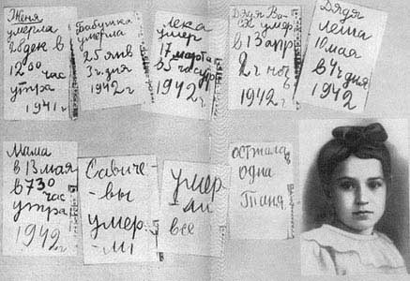
Дневник Тани Савичевой
28 декабря 1941 года.
Одиннадцатилетняя ленинградская девочка
Таня Савичева
сделала в этот день
первую запись в своем дневнике:
"Женя умерла 28 декабря
в 12.00 час. утра 1941 г.".

Slide 18
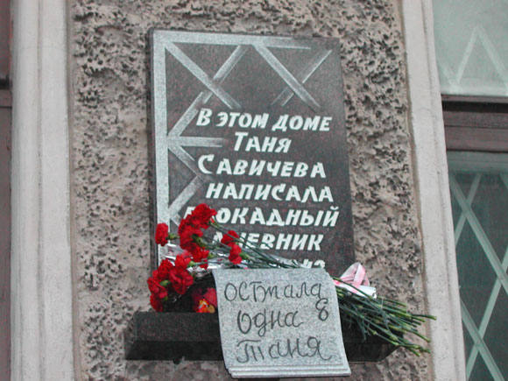
Известные всему миру строки из дневника школьницы Тани Савичевой теперь ежедневно
будут напоминать жителям дома 13 по 2-й линии Васильевского острова,
что именно в этом доме жила маленькая блокадница.
На стене дома,
где жила Таня Савичева, сегодня появилась мемориальная доска.

Slide 19
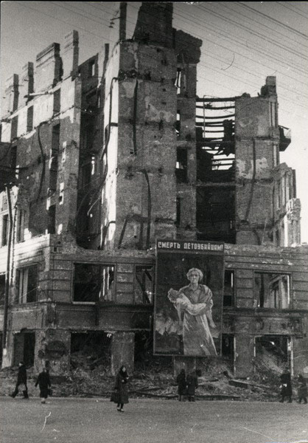
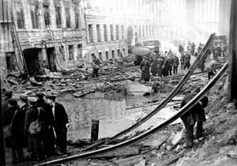
С 4 сентября 1941 года
по 22 января 1944 года
на город было сброшено 107 158 авиабомб
выпущено 148 478 снарядов
Более одного миллиона жителей и защитников города погибло в блокаду.
Но только 3% смертей приходятся на фашистские артобстрелы и бомбежки, остальные 97% погибли от голода.

Slide 20
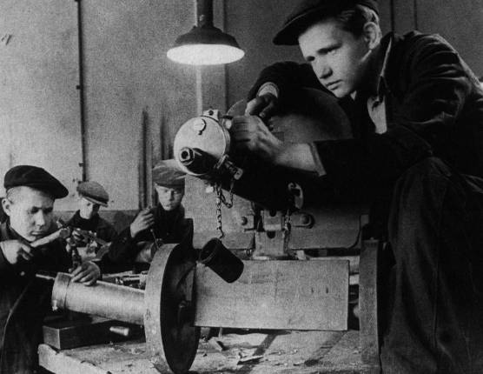
В 1942 году промышленность Ленинграда отправила на фронт:
60 танков,
692 орудия,
более 150 минометов
2800 пулеметов,
около 35 тысяч автоматов,
до 1,7 млн. снарядов и мин.

Slide 21
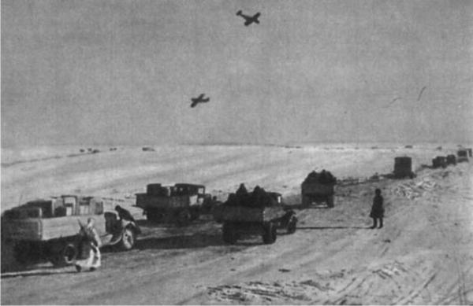
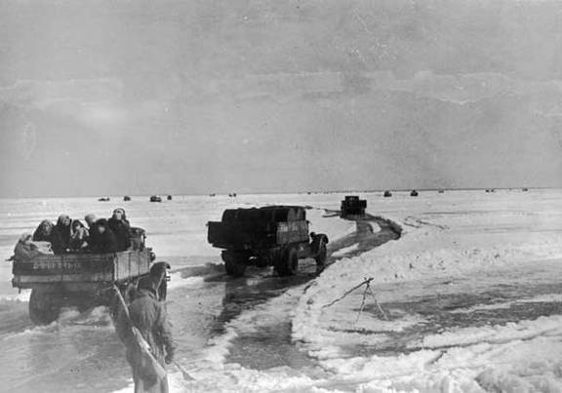
ДОРОГА ЖИЗНИ
через
Ладожское озеро
с 1941 по 1943 гг.
ледовая дорога работала
253 дня

Slide 22
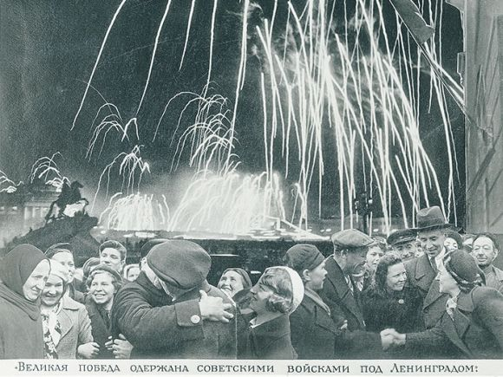
Великая победа одержана советскими войсками
под Ленинградом
27 января 1944г.
Этот день отмечен в истории как
день
полного снятия блокады Ленинграда.

Slide 23
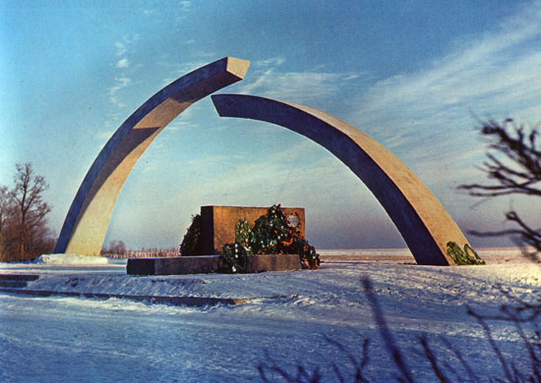
Памятник
«Разорванное кольцо»
выполнен в виде двух полукруглых арок, символизирующих блокадное кольцо вокруг Ленинграда,
а разрыв между ними
– Дорогу Жизни.

Slide 24
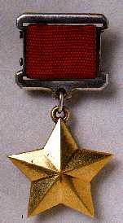

Ленинград – Город-герой
За беспримерный подвиг в годы Великой Отечественной войны, за мужество и героизм, проявленные жителями в борьбе с фашистскими захватчиками,
Ленинграду присвоено
почетное звание
"Город-герой".

Slide 25
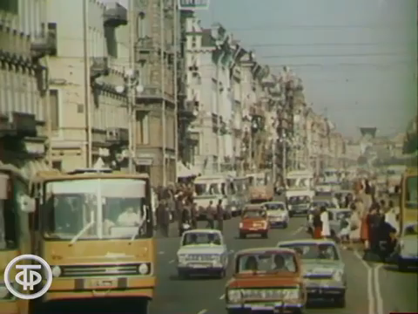

Slide 26
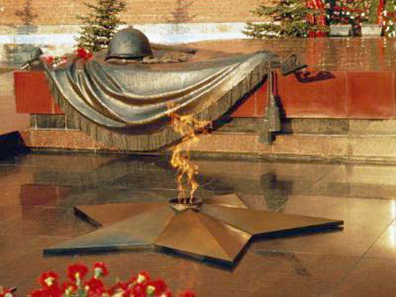
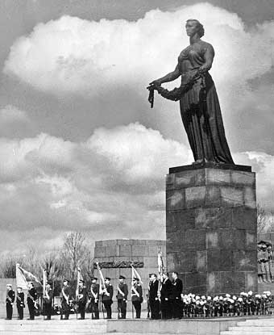
Никто не забыт, ничто не забыто!

Slide 27
Источники информации:
https://historyrussia.org/sobytiya/8-sentyabrya-1941-goda-nachalas-blokada-leningrada.html
https://kladraz.ru/blogs/anastasija-nikolaevna/raskaz-o-blokade-leningrada-dlja-detei-nachalnoi-shkoly-2-4-klas.html
https://www.google.com/search?q=%D0%B2%D0%B8%D0%B4%D1%8B+%D1%81%D0%B0%D0%BD%D0%BA%D1%82+%D0%BF%D0%B5%D1%82%D0%B5%D1%80%D0%B1%D1%83%D1%80%D0%B3%D0%B0&rlz=1C1NHXL_ruRU803RU803&oq=&aqs=chrome.2.35i39i362l8.1732558j0j7&sourceid=chrome&ie=UTF-8
http://pressa-voiny.ru/1/a/32890.html
https://kudago.com/spb/place/memorial-razorvannoe-kolco/

